Slide 1
CHỦ ĐỀ 4
PHÉP CỘNG, PHÉP TRỪ (CÓ NHỚ) TRONG PHẠM VI 100
BÀI 22
PHÉP TRỪ (CÓ NHỚ)
SỐ CÓ HAI CHỮ SỐ VỚI
SỐ CÓ MỘT CHỮ SỐ (T2)

Slide 3

63 – 8
38 – 9
40 – 2
92 – 4
63
8
38
9
40
2
92
4
1
Đặt tính rồi tính.
–
–
–
–
55
29
38
88
2
Số
?
+ 4
– 5
56
?
?
a)
55
60
– 8
?
+ 38
?
27
b)
35
65

Slide 4
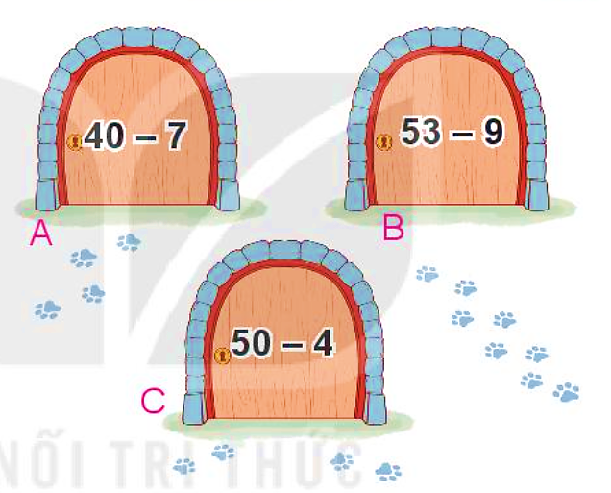

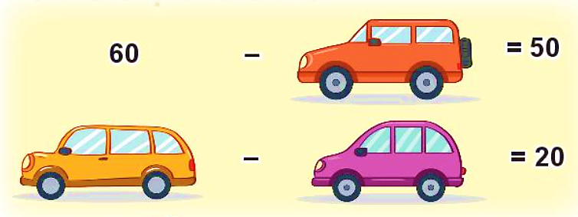
3
Con mèo nấp sau cánh cửa ghi phép tính có kết quả lớn nhất. Hỏi con mèo nấp sau cánh cửa nào?
26
26
33
44
26
46
4
Ba ô tô đang che ba số là 10, 20 và 40.
Hỏi mỗi ô tô đang che số nào?
26
10
26
26
40
20

Slide 5
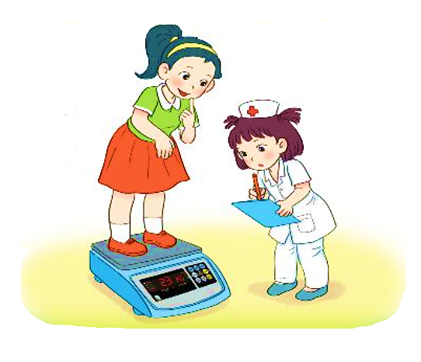
5
Mai cân nặng 23kg. Mi nhẹ hơn Mai 5kg. Hỏi Mi cân nặng bao nhiêu ki-lô-gam?
Bài giải
Mi cân nặng số ki-lô-gam là:
23 – 5 = 18 (kg)
Đáp số: 18kg.

